Slide 1
官媒热评必读
——7月6日：谷子经济
莫聽穿林打葉聲
何妨吟嘯且徐行
主讲人：格木安步

Slide 2
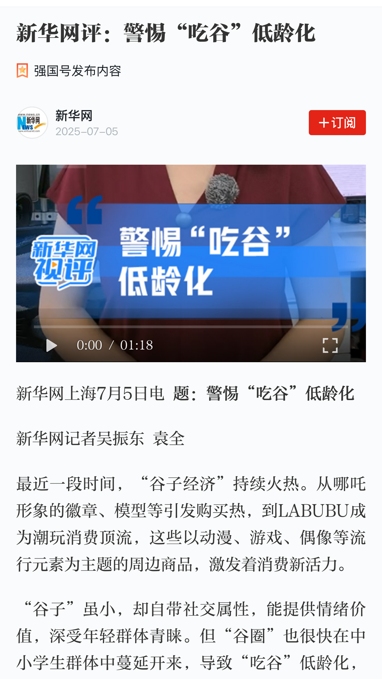
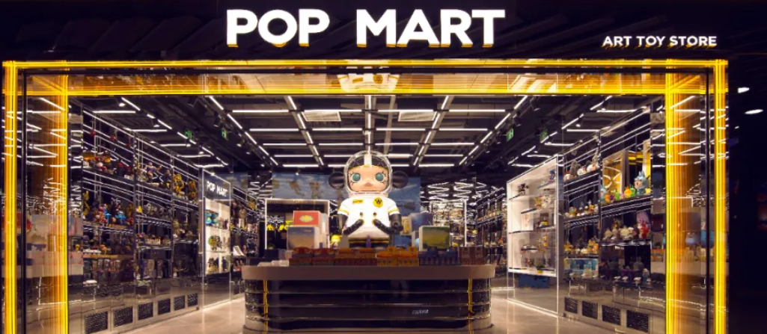

Slide 3
官媒热评必读——7.6谷子经济
警惕“吃谷”低龄化
最近一段时间，“谷子经济”持续火热。从哪吒形象的徽章、模型等引发购买热，到LABUBU成为潮玩消费顶流，这些以动漫、游戏、偶像等流行元素为主题的周边商品，激发着消费新活力。
“谷子”虽小，却自带社交属性，能提供情绪价值，深受年轻群体青睐。但“谷圈”也很快在中小学生群体中蔓延开来，导致“吃谷”低龄化，引发家长和社会担忧。
标题点明文章论题：警惕“吃谷”低龄化
观点一：谷子经济的好处——激发消费活力、社交属性情绪价值等
承上启下：欲抑先扬引出本文对于谷子经济论点——低龄化引发担忧

Slide 4
官媒热评必读——7.6谷子经济
未成年人往往涉世未深，心智不成熟，容易沉迷于“吃谷”而产生冲动消费，不仅影响学习，还会加重家庭经济负担。未成年人对于“谷子”的追捧，也给不法分子提供了可乘之机，相关诈骗案件时有发生。一些未成年人在免费赠送、低价福利、高价收购等话术诱导下，被套取钱财或者个人信息，甚至受到威胁恐吓。
观点二：重点分析谷子经济低龄化的弊端——影响学习、加重经济负担、个人隐私泄露等

Slide 5
官媒热评必读——7.6谷子经济
我们要以开放和包容的心态看待“谷子经济”，也要警惕“吃谷”低龄化，加强引导和规范。
近年来，国家和一些地方都加大对未成年人“吃谷”的规范。比如，2023年，市场监管总局印发《盲盒经营行为规范指引（试行）》，要求不得向未满8周岁未成年人销售盲盒；向8周岁及以上未成年人销售盲盒商品，应当依法确认已取得相关监护人的同意。2025年，上海黄浦区市场监管局发布《黄浦区二次元衍生商品和服务经营合规指引》，要求不得向8周岁以下未成年人提供二次元衍生商品和服务。
承上启下：谷子经济利弊都有但低龄化必须重视——引出对策
观点三：提出吃谷低龄化对策1——政府加强规范
对策展开：市场监管总局和上海等地具体规范

Slide 6
官媒热评必读——7.6谷子经济
除了将已有的规定落实落细，对违法违规行为加强打击，还需家庭、学校、平台等多方协同，共同引导未成年人理性“吃谷”，让“谷子经济”健康有序发展。
观点四：提出吃谷低龄化对策2——多方协同进行引导
对策启示：刚柔并济的观点模型——刚性制度+柔性引导

Slide 7
官媒热评必读——7.6谷子经济

Slide 8
官媒热评必读——7.6谷子经济
【2024年青海省考面试】在大数据、互联网的飞速发展之下，市场的需求也变得更加多元化、精细化，并催生出了一系列的“上门服务”，如“上门按摩”“上门美甲”“上门代厨”等。对于这种新经济模式，谈谈你的看法。

Slide 9
官媒热评必读——7.6谷子经济

Slide 10
官媒热评必读——7.6谷子经济
【2024年青海省考面试】在大数据、互联网的飞速发展之下，市场的需求也变得更加多元化、精细化，并催生出了一系列的“上门服务”，如“上门按摩”“上门美甲”“上门代厨”等。对于这种新经济模式，谈谈你的看法。
【新经济类题目——分析+对策模式套用】 1、分析——好：带动消费+坏：野蛮生长 2、对策——刚：政府加强规范+柔：多方协同引导

Slide 11
官媒热评必读——7.6谷子经济
【2024年安徽B卷申论】给定资料4中提到“创新是有风险的，但它又是规避风险的最好方式”。请深入思考这句话，参考给定资料，联系实际，自选角度，自拟题目，写一篇文章。

Slide 12
官媒热评必读——7.6谷子经济

Slide 13
官媒热评必读——7.6谷子经济
【2024年安徽B卷申论】给定资料4中提到“创新是有风险的，但它又是规避风险的最好方式”。请深入思考这句话，参考给定资料，联系实际，自选角度，自拟题目，写一篇文章。
【创新类话题——作为素材使用】
——创新会带来风险。正如“谷子经济”这一创新的经济模式，持续火热激发着消费新活力，也能提供情绪价值，深受年轻群体青睐；但“谷圈”也低龄化也引发家长和社会担忧。

Slide 14
官媒热评必读——7.6谷子经济

